Slide 1
DỰ ÁN CỘNG ĐỒNG 12 CÁNH DIỀU
BÀI MỞ ĐẦU
Giáo viên thực hiện: Nguyễn Thị Thu Hà
Trường THPT Ngô Mây Kom Tum

Slide 2

BÀI MỞ ĐẦU

Slide 3


GAME AI NHANH HƠN?
Câu hỏi: Em hãy kể tên văn bản đã được học và thể loại tương ứng với tác phẩm đó trong chương trình học lớp 10 và 11?

Slide 4
NỘI DUNG VÀ CÁCH HỌC
BÀI MỞ ĐẦU
    I. HỌC ĐỌC
    II. THỰC HÀNH TIẾNG VIỆT
    III. HỌC VIẾT
    IV. HỌC NÓI VÀ NGHE
CẤU TRÚC CỦA SÁCH NGỮ VĂN 11

Slide 5



Slide 6




HỌC ĐỌC
1. Đọc hiểu văn bản văn học
- Văn bản truyện
- Văn bản thơ
- Văn bản kí
- Văn bản kịch (Hài kịch)
- Văn bản tế
- Thơ văn Nguyễn Ái Quốc
2. Đọc hiểu văn bản nghị luận
3. Đọc hiểu văn bản thông tin

Slide 7
I. HỌC ĐỌC
Đọc hiểu văn bản truyện
THỂ LOẠI | TÊN VĂN BẢN | NHỮNG ĐIỀU CẦN LƯU Ý
Truyền kì | Chuyện chức phán sự đền Tản Viên (Nguyễn Dữ) | Yêu cầu chung của đọc hiểu truyện Nhận biết và phân tích đặc điểm một số thể loại cụ thể
Truyện ngắn hiện đại | - Muối của rừng (Nguyễn Huy Thiệp) Chiếc thuyền ngoài xa (Nguyễn Minh Châu) Hai cõi U Minh (Sơn Nam)
Tiểu thuyết hiện đại | Số đỏ (Vũ Trọng Phụng) Nỗi buồn chiến tranh (Bảo Ninh) Chiến tranh và hòa bình (Lép Tôn-xtôi) Ông già và biển cả (Hê-min-uê)

Slide 8
Đọc hiểu văn bản thơ
THỂ LOẠI | TÊN VĂN BẢN | NHỮNG ĐIỀU CẦN LƯU Ý
Thơ lục bát | Việt Bắc (Tố Hữu) | Yêu cầu chung của đọc hiểu thơ Cách đọc thơ trữ tình hiện đại có các yếu tố biểu tượng, tượng trưng, siêu thực…
Thơ tự do | Đàn ghi ta của lor-ca (Thanh Thảo) Bài thơ của một người yêu nước (Trần Vàng Sao) Thời gian (Văn Cao) Tháng Tư (Nguyễn Linh Khiếu)
Thơ bày chữ | Tây Tiến (Quang Dũng) Mưa xuân (Nguyễn Bính) Lưu biệt khi xuất dương (Phan Bội Châu)

Slide 9
Đọc hiểu văn bản kí
THỂ LOẠI | TÊN VĂN BẢN | NHỮNG ĐIỀU CẦN LƯU Ý
Nhật kí | Nhật kí Đặng Thùy Trâm Một lít nước mắt (Ki-tô A-ya) | Yêu cầu chung đọc hiểu tác phẩm kí Nhận biết và phân tích một số yếu tố đặc trưng thể loại
Phóng sự | Khúc tráng ca nhà giàn (Xuân Ba)
Hồi kí | Quyết định khó khăn nhất (Võ Nguyên Giáp)

Slide 10
Đọc hiểu văn bản kịch
THỂ LOẠI | TÊN VĂN BẢN | NHỮNG ĐIỀU CẦN LƯU Ý
Hài kịch | - Trích Quan thanh tra (ni-cô-lai Gô-gôn) Thực thi công lí (Người lái buôn thành Vơ-ni-gơ của Uy-li-am Sếch-xpia) Loạn đến nơi rồi (trích Mùa hè ở biển của Xuân Trình) Tiền tội nghiệp của tôi ơi (trích Lão hà tiện của Mô-li-e) | Yêu cầu chung đọc hiểu văn bản kịch Nhân biết phân tích được đặc điểm của kịch

Slide 11
Đọc hiểu văn bản văn tế
TÊN VĂN BẢN | NHỮNG ĐIỀU CẦN LƯU Ý
Văn tế nghĩa sĩ Cần giuộc | Đặc điểm của văn tế Cách thể hiện tình cảm của tác giả

Slide 12
Đọc hiểu thơ văn Nguyễn Ái Quốc
NỘI DUNG | NHỮNG ĐIỀU CẦN LƯU Ý
Cuộc đời sự nghiệp Các tác phẩm tiểu biểu: + Tuyên ngôn độc lập + Nhật kí trong tù + Vi hành + Thơ trong kháng chiến chống Pháp | Những yêu cầu đọc hiểu theo thể loại Vận dụng hiểu biết cuộc đời, sự nghiệp HCM để hiểu sâu hơn các tác phẩm

Slide 13
Đọc hiểu văn bản nghị luận
THỂ LOẠI | TÊN VĂN BẢN | NHỮNG ĐIỀU CẦN LƯU Ý
Nghị luận xã hội | - Toàn cầu hóa và bản sắc văn hóa dân tộc - Hẹn hò với định mệnh | Yêu cầu chung về đọc hiểu văn bản nghị luận Chú ý các biện pháp tu từ, kiểu câu, cách lập luận và ngôn ngữ biểu cảm…
Nghị luận văn học | - Văn học và tác dụng chiều sâu trong việc - xây dựng nhân cách văn hóa con người - Phân tích bài thơ Việt Bắc

Slide 14
Đọc hiểu văn bản thông tin
LĨNH VỰC | TÊN VĂN BẢN | NHỮNG ĐIỀU CẦN LƯU Ý
Công nghệ thông tin | - Cách mạng công nghiệp 4.0 và vai trò của tri thức khoa học- công nghệ - Tin học có phải là khoa học | Yêu cầu chung đọc văn bản thông tin - Sự phù hợp giữa nhan đề và nội dung,cách chọn lọc thông tin, tính mới mẻ và độ tin cậy…
Bình đẳng giới | - Phụ nữ và việc bảo vệ môi trường - Xô-phi-a Cô-va-lép-xcai-a-Người phụ nữ phi thường

Slide 15
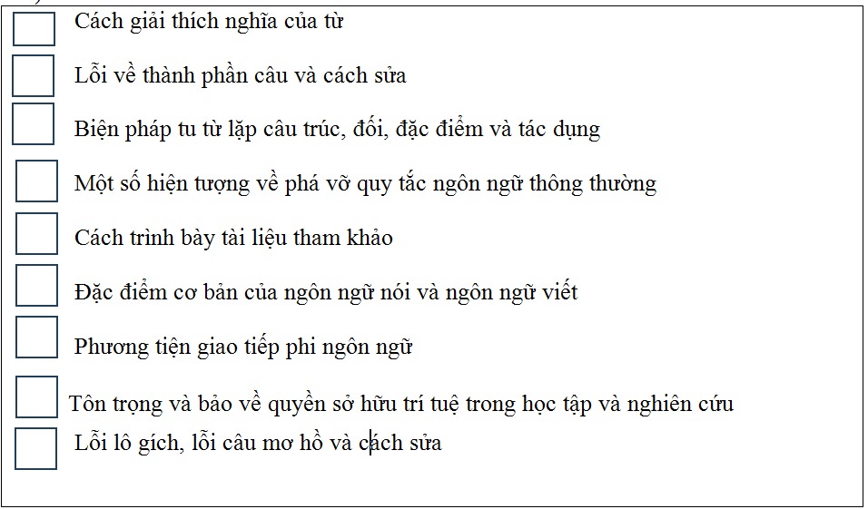
II. THỰC HÀNH TIẾNG VIỆT
Ở chương trình lớp 11, em đã được học những kiến thức của nào? (Chọn nhiều phương án)

Slide 16
Kiến thức thực hành tiếng Việt
Giữ gìn và phát triển tiếng Việt
Lỗi lô gích, lỗi câu mơ hồ và cách sửa
- Biện pháp tu từ nói mỉa, nghịch ngữ, đặc điểm và tác dụng - Kiểu văn bản và thể loại - Tôn trọng và bảo về quyền sở hữu trí tuệ trong học tập và nghiên cứu
- Đặc điểm cơ bản của ngôn ngữ trang trọng và ngôn ngữ thân mật - Phương tiện giao tiếp phi ngôn ngữ

Slide 17
Đọc kiến thức
Làm bài tập
Vận dụng kiến thức vào các hoạt động
Để học tốt phần tiếng Việt, các em cần:

Slide 18
III. HỌC VIẾT-NÓI-NGhE

Slide 19
Các nhóm thực hiện lần lượt các yêu cầu sau (5’)
Nhóm 1 + 2 | Nhóm 3 +4
Mục III. Viết (Tr 8/SGK) | Mục IV. Nói và nghe (Tr 9/SGK)
1. Ở sgk Ngữ văn 11, em đã được học cách viết các kiểu văn bản nào? 2. Sách Ngữ văn 12 rèn luyện cho các em viết các kiểu văn bản nào? Kiểu văn bản nào chưa được học ở lớp 11? 3. Nêu yêu cầu chính cần đạt của mỗi kiểu văn bản. 4. Quy trình viết chung gồm có mấy bước? Đó là những bước nào? 5. Những kĩ năng viết nào cần rèn luyện trong chương trình Ngữ văn 12? | 1. Khi nói và nghe, em cần chú ý những gì? 2. Nêu các yêu cầu cần đạt ở lớp 12 của kĩ năng nói, kĩ năng nghe và kĩ năng nói nghe tương tác. 3. Kể ra một số lỗi HS hay mắc trong quá trình nói và nghe. Chỉ ra cách khắc phục.

Slide 20

Viết
Kiểu văn bản | Yêu cầu
Nghị luận | - Viết được văn bản nghị luận so sánh, đánh giá hai tác phẩm văn học - Viết được văn bản nghị luận về một vấn đề có liên quan đến tuổi trẻ - Viết được văn bản dưới hình thức thư trao đổi công việc hoặc một vấn đề đáng quan tâm - Viết được bài phát biểu trong lễ phát động phong trào hoặc một hoạt động xã hội; trình bày rõ hệ thông các luận điểm; có cấu trúc chặt chẽ, có mở đầu và kết thúc gây ấn tượng; sử dụng các lí lẽ và bẳng chứng thuyết phục.
Thuyết minh | Viết được báo cáo kết quả của bài tập dự án có sử dụng sơ đồ, bảng biểu, có thuyết minh các hình ảnh minh họa, có sử dụng trích dẫn

Slide 21
Quy trình viết chung
4 bước
BƯỚC 1
BƯỚC 2
BƯỚC 3
BƯỚC 4
Chuẩn bị
Tìm ý và lập dàn ý
Viết
Kiểm tra và chỉnh sửa (kể cả dàn ý)

Slide 22


NÓI-NGHE
Kĩ năng | Yêu cầu
Nói | - Biết trình bày so sánh đánh giá tác phẩm văn học. - Biết thuyết trình về một vấn đề của tuổi trẻ có liên quan đến cơ hội và thách thức đối với đất nước - Biết trình bày báo cáo cụ thể của bài tập dự án, sử dụng các phương tiện hỗ trợ phù hợp
Nghe | Nắm bắt được nội dung và quan điểm của bài thuyết trình. Nhận xét, đánh giá được nội dung và cách thức thuyết trình. Đặt được câu hỏi về những điều cần làm rõ và trao đổi về những điểm có ý kiến khác biệt.
Nói nghe tương tác | - Tranh luận được một số vấn đề có những ý kiến trái ngược nhau; tôn trọng người đối thoại, thể hiện thái độ lịch sự khi tranh luận. - Thể hiện được thái độ cầu thị khi tranh luận và biết điều chỉnh ý kiến cần thiết để tìm giải pháp trong các cuộc thảo luận, tranh luận.

Slide 23
IV.CẤU TRÚC SÁCH GIÁO KHOA
Các phần của bài học | Nhiệm vụ của học sinh
TÊN BÀI HỌC
YÊU CẦU CẦN ĐẠT | - Đọc trước khi học để có định hướng đúng. - Đọc sau khi học để tự đánh giá
KIẾN THỨC NGỮ VĂN | - Đọc trước khi học để có kiến thức làm căn cứ thực hành. - Vận dụng khi học trên lớp.
ĐỌC HIỂU VĂN BẢN -Tên văn bản -Chuẩn bị -Đọc hiểu THỰC HÀNH ĐỌC HIỂU THỰC HÀNH TIẾNG VIỆT | - Tìm hiểu thông tin vế bối cảnh, tác giả. tác phẩm,... - Đọc trực tiếp văn bản các câu gợi ý ở bên phải và chú thích ở chân trang. - Trả lời câu hỏi đọc hiểu. - Làm bài tập thực hành tiếng Việt
VIẾT -ĐỊNH HƯỚNG - THỰC HÀNH | - Đọc định hướng viết. - Làm các bài tập thực hành viết.
NÓI VÀ NGHE -ĐỊNH HƯỚNG -THỰC HÀNH | - Đọc định hướng nói và nghe. - Làm bài tập thực hành nói và nghe.
TỰ ĐÁNH GIÁ | - Tự đánh giá kết quả đọc hiểu và viết thông qua việc đọc, trả lời các câu hỏi trắc nghiệm về một đoạn văn hoặc văn bản tương tự các văn bản đã học.
HƯỚNG DẪN TỰ HỌC | - Đọc mở rộng theo gợi ý. - Thu thập tư liệu liên quan đến bài học.

Slide 24
DẶN DÒ
BÀI SỐ 1:
Đọc yêu cầu cần đạt, Chuẩn bị, kiến thức ngữ văn
Đọc và trả lời câu hỏi văn bản Chuyện chức phán sự đền Tản Viên:
+ Đọc chú thích, và suy ngẫm câu hỏi trong hộp chỉ dẫn
+ Tóm tắt truyện, xác định nhân vật truyện, thể loại truyện
+ Trả lời các câu hỏi sgk/19

